Slide 1
顾问智能配盘 3.0
Jason

Slide 2
议程
一、2.0 存在的问题
二、3.0 的改进点
三、3.0 上线后的价值
四、3.0 下一步计划

Slide 3
一、顾问智能配盘 2.0 存在的问题
推荐房源太少,顾问选择的余地不多
配盘房源有一天间隔延迟,提供的画像数据和配盘数据不是当前新的
3. 房源排序规则单一
Notes:
1. 因为顾问能服务的: 城市、区域、版块、小区 与 客户需求的城市、区域、版块、小区 , 能完全匹配到的太少

Slide 4
二、3.0 的改进点
增加推荐房源数量
配盘房源从1天的延迟,变成实时 (由房源索引表配合完成) 毫秒级
配盘房源结果排序优化,以房源价格 10% 浮动

Slide 5
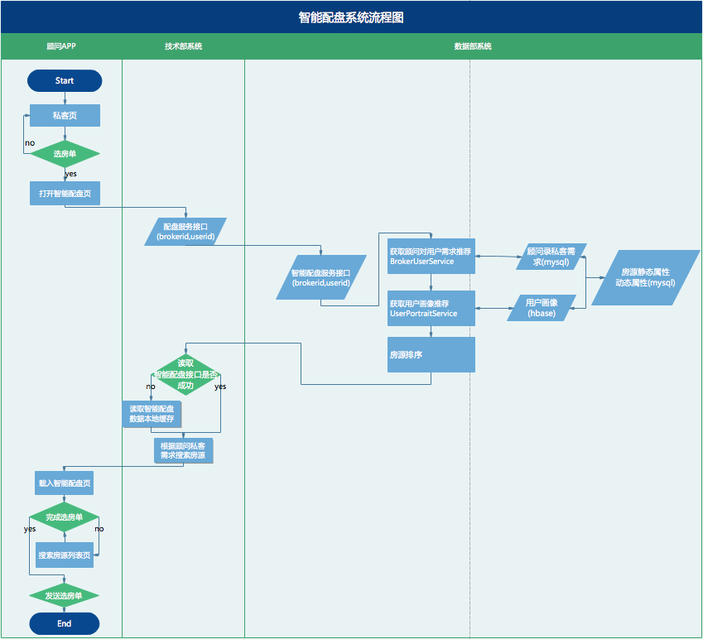
3.0 流程框图

Slide 6
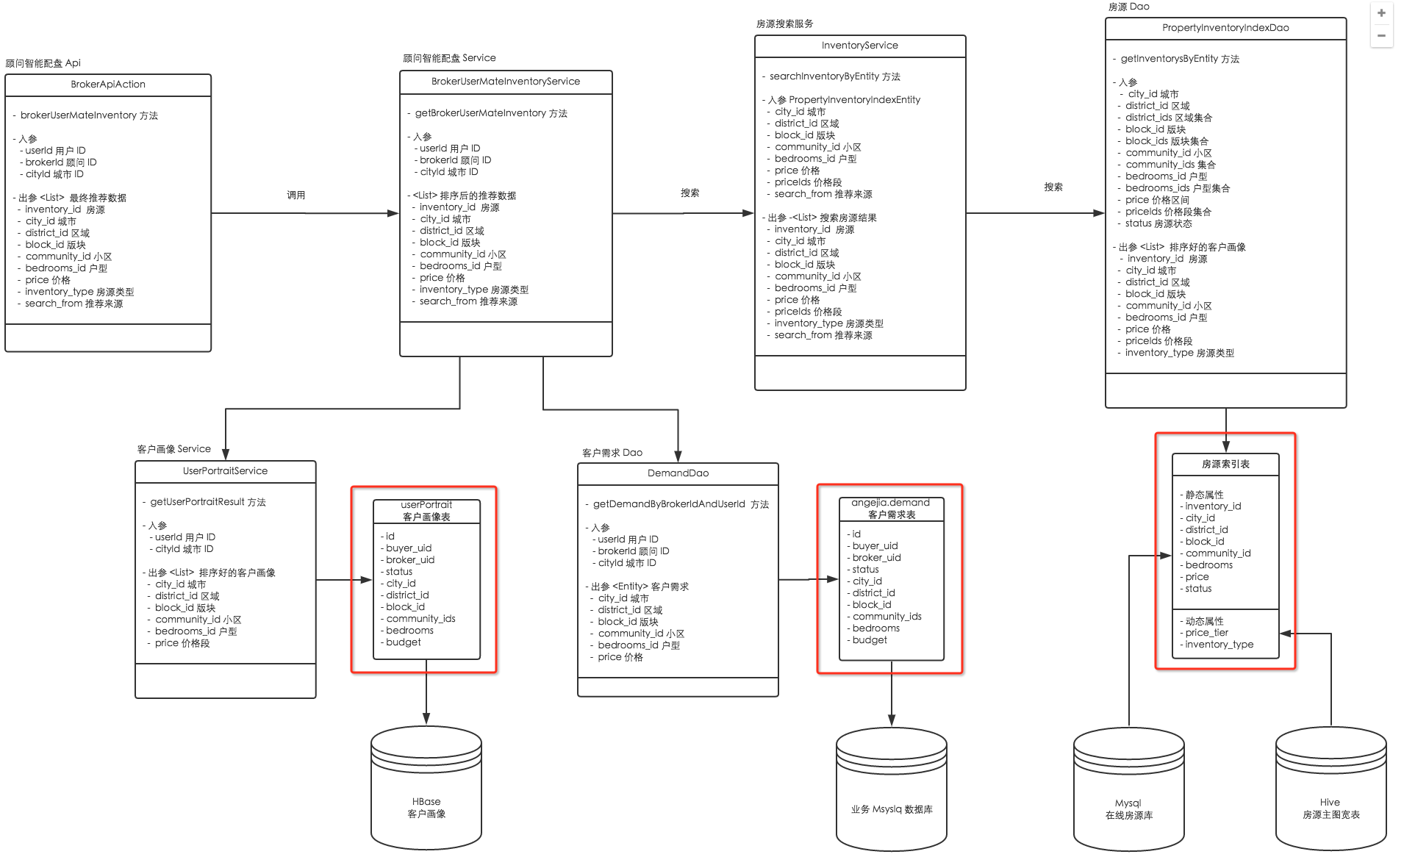
Notes:
客户请求我们的 api, 入参是 userId + brokerId + cityId

Slide 7
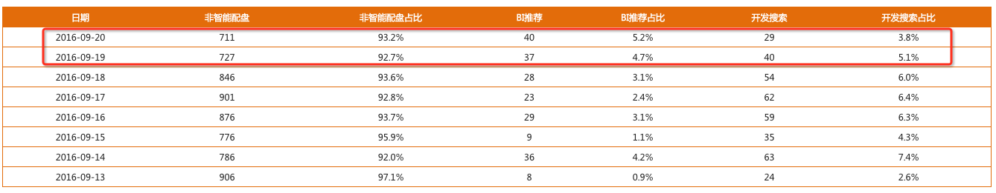
三、3.0 上线后的价值
1.性能价值
配盘窗口时间从 1 天一次，变成 250 ms
2.业务价值
我们在 19 号上了 3.0 版本后,对比之前的数据,发现是有一些效果的,我们会在后续的反馈中持续迭代

Slide 8
四、3.0 下一步计划
使用算法得出客户需求和客户画像与房源之间的距离,用以排序
在顾问端,展示配盘时给出的配盘理由
根据线上反馈跟进迭代

